Slide 1

1
Úvod do jazykovědy
doc. Mgr. Petr Stehlík, Ph.D.
ÚRJL FF MU
Notes:
1

Slide 2
Základní literatura
2
Čermák, František (2011): Jazyk a jazykověda: přehled a slovníky. Praha: Karolinum
Ostrá, Růžena - Spitzová, Eva (1995, 1998): Úvod do studia románských jazyků, 4. vyd. Brno: Masarykova univerzita.
Černý, Jiří (1996): Dějiny lingvistiky, Olomouc: Votobia.
Saussure, Ferdinand de (2007): Kurs obecné lingvistiky. Praha: Academia.
Notes:
2

Slide 3
Jazyk
3
Systém symbolických znaků a pravidel jejich kombinování sloužící ke komunikaci, tj. přenosu informací mezi minimálně dvěma účastníky.
Základní vlastnosti jazyka:
znakový charakter
systémový charakter
Notes:
3

Slide 4
Obecná klasifikace jazyků
4
1. Jazyky lidské: a) přirozené
b) umělé (formální + mezinárodní)
+ parajazyk (mimika, kinesika)
2. Jazyky živočišné: a) akustické
b) kinesické
Notes:
4

Slide 5
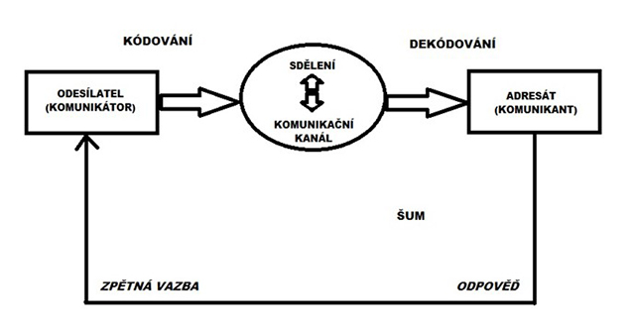
Komunikativní situace
5
Kód
Kontext
Notes:
5

Slide 6
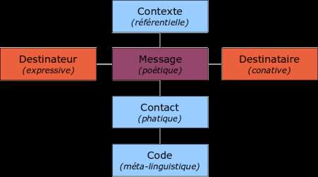
Komunikativní funkce jazyka
(R. Jakobson)
6
1. Referenční
2. Expresivní / emotivní
3. Konativní / direktivní
4. Poetická
5. Fatická / kontaktová
6. Metajazyková
Notes:
6

Slide 7
Znakový charakter jazyka
7
Ferdinand de Saussure (1857-1913):
signe (znak)
signifiant (označující, forma) = "image acoustique"
signifié (označované, význam)
Stoikové (cca 3. stol. př. n. l.):
semeion, semainon, semainomenon (referent)
Aurelius Augustinus (4.-5. stol. n. l.):
signum, signans, signatum
Notes:
7

Slide 8
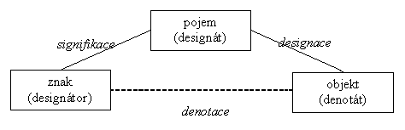
Sémiotický trojúhelník
(Ogden & Richards)
8
Notes:
8

Slide 9
Teorie znaku
9
Charles Sanders Peirce – sémiotika
vs.
Ferdinand de Saussure – sémiologie
Typy znaků podle Peirce:
Ikony (vztah podobnosti: onomatopoia, piktogramy)
Indexy (příčinná souvislost, ukazatele)
Symboly (konvenční znaky)
Notes:
9

Slide 10
Vlastnosti jazykového znaku
10
Arbitrárnost
Diskrétnost
Lineárnost
Duálnost (Dvojí artikulace jazyka – A. Martinet)
Sémantičnost (funkčnost)
Kulturní a tradiční přenosnost
Stabilnost (neproměnlivost)
Produktivnost
Reflexivnost (metajazyková funkce)
Prevarikace
Notes:
10

